Slide 1




ПРОЕКТ
Ключевые аспекты реализации межпредметных и интерактивных подходов в образовательной деятельности

Slide 2




СЕГОДНЯ
[ 10/2018 – 05/2019]
ноябрь
декабрь
январь
февраль
март
апрель
май
Этап # 1
Этап # 2
Этап # 3
Этап # 4
6 сессий,
22 межпредметных
комплекса,
22 школы,
130 учителей,
850 учеников.
8 школ,
64 педагога,
Региональный бюджет
7 школ,
40 педагога
за счет ОО
7 школ,
28 педагогов,
за счет ОО
за счет ОО

Slide 3





Этап # 1
Обучение школьных команд от
образовательных организаций
МАОУ лицей № 1 имени А.С. Пушкина г. Томск
МАОУ Школа "Перспектива" г. Томск
МАОУ гимназия № 29 г. Томск
ОГБОУ "Томский физико-технический лицей"
МАОУ гимназия № 6 г. Томск
МАОУ лицей № 7 г. Томск
МАОУ СОШ №16 г. Томск
МБОУ СОШ №198 г. Северск
Обучение команд учителей
(модуль 1)
Включение
модулей в образовательный процесс
Разработка интерактивных модулей

Slide 4
Этап # 2
Обучение новых участников программы
МБОУ «Академический лицей им. Г.А. Псахье» г. Томск
МАОУ «Гимназия № 55 им. Е.Г. Версткиной» г. Томск
МБОУ «Богашевская СОШ им. А.И. Федорова» Томского района.
МАОУ «Спасская СОШ» Томского района.
МАОУ «Гуманитарный лицей» г. Томска.
МАОУ СОШ №65 г. Томск,
МАОУ СОШ № 19 г. Томска.
Новые команды проходят обучение (модуль 1)
1
2
Разработка и внедрение
межпредметных интерактивов
Семинар для руководителей
ОО (директора и заместители)
3

Slide 5
Этап # 3
Разработка межпредметных комплексов
МАОУ «Белоярская СОШ №1» Томской области
МАОУ «Белоярская СОШ №2» Томской области
МАОУ «Малиновская СОШ» Томского района,
МАОУ СОШ №19 г. Томска,
МБОУ "СОШ № 196" г. Северск
МАОУ СОШ №12 г. Томск
МАОУ СОШ №42 г. Томск
#1
Обучение новых участников программы (модуль 1)
#2
Обучение участников программы (модуль 2)
#3
Разработка интерактивных межпредметных комплексов
#4
Внедрение в основной образовательный процесс интерактивных межпредметных комплексов

Slide 6
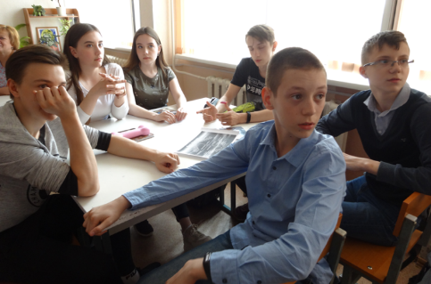
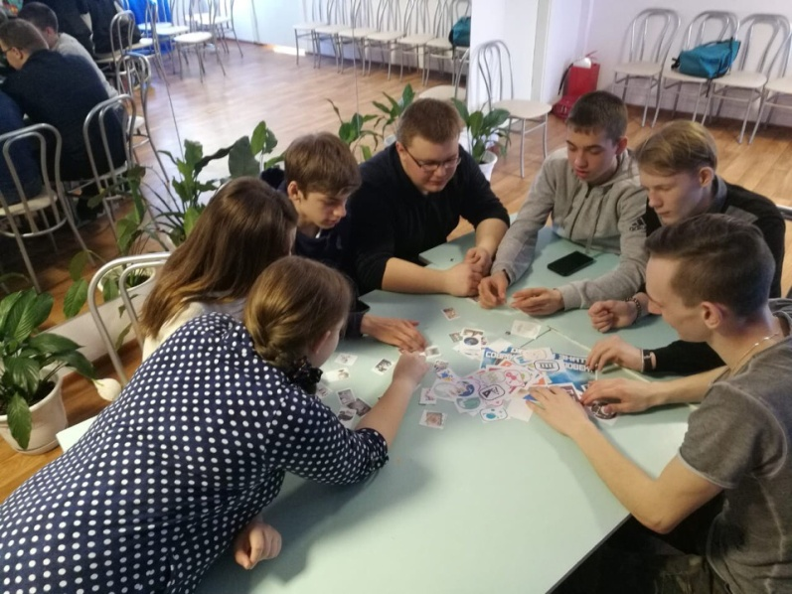
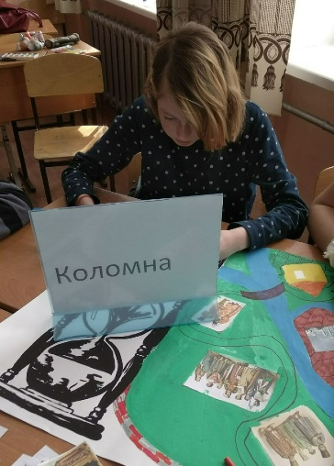
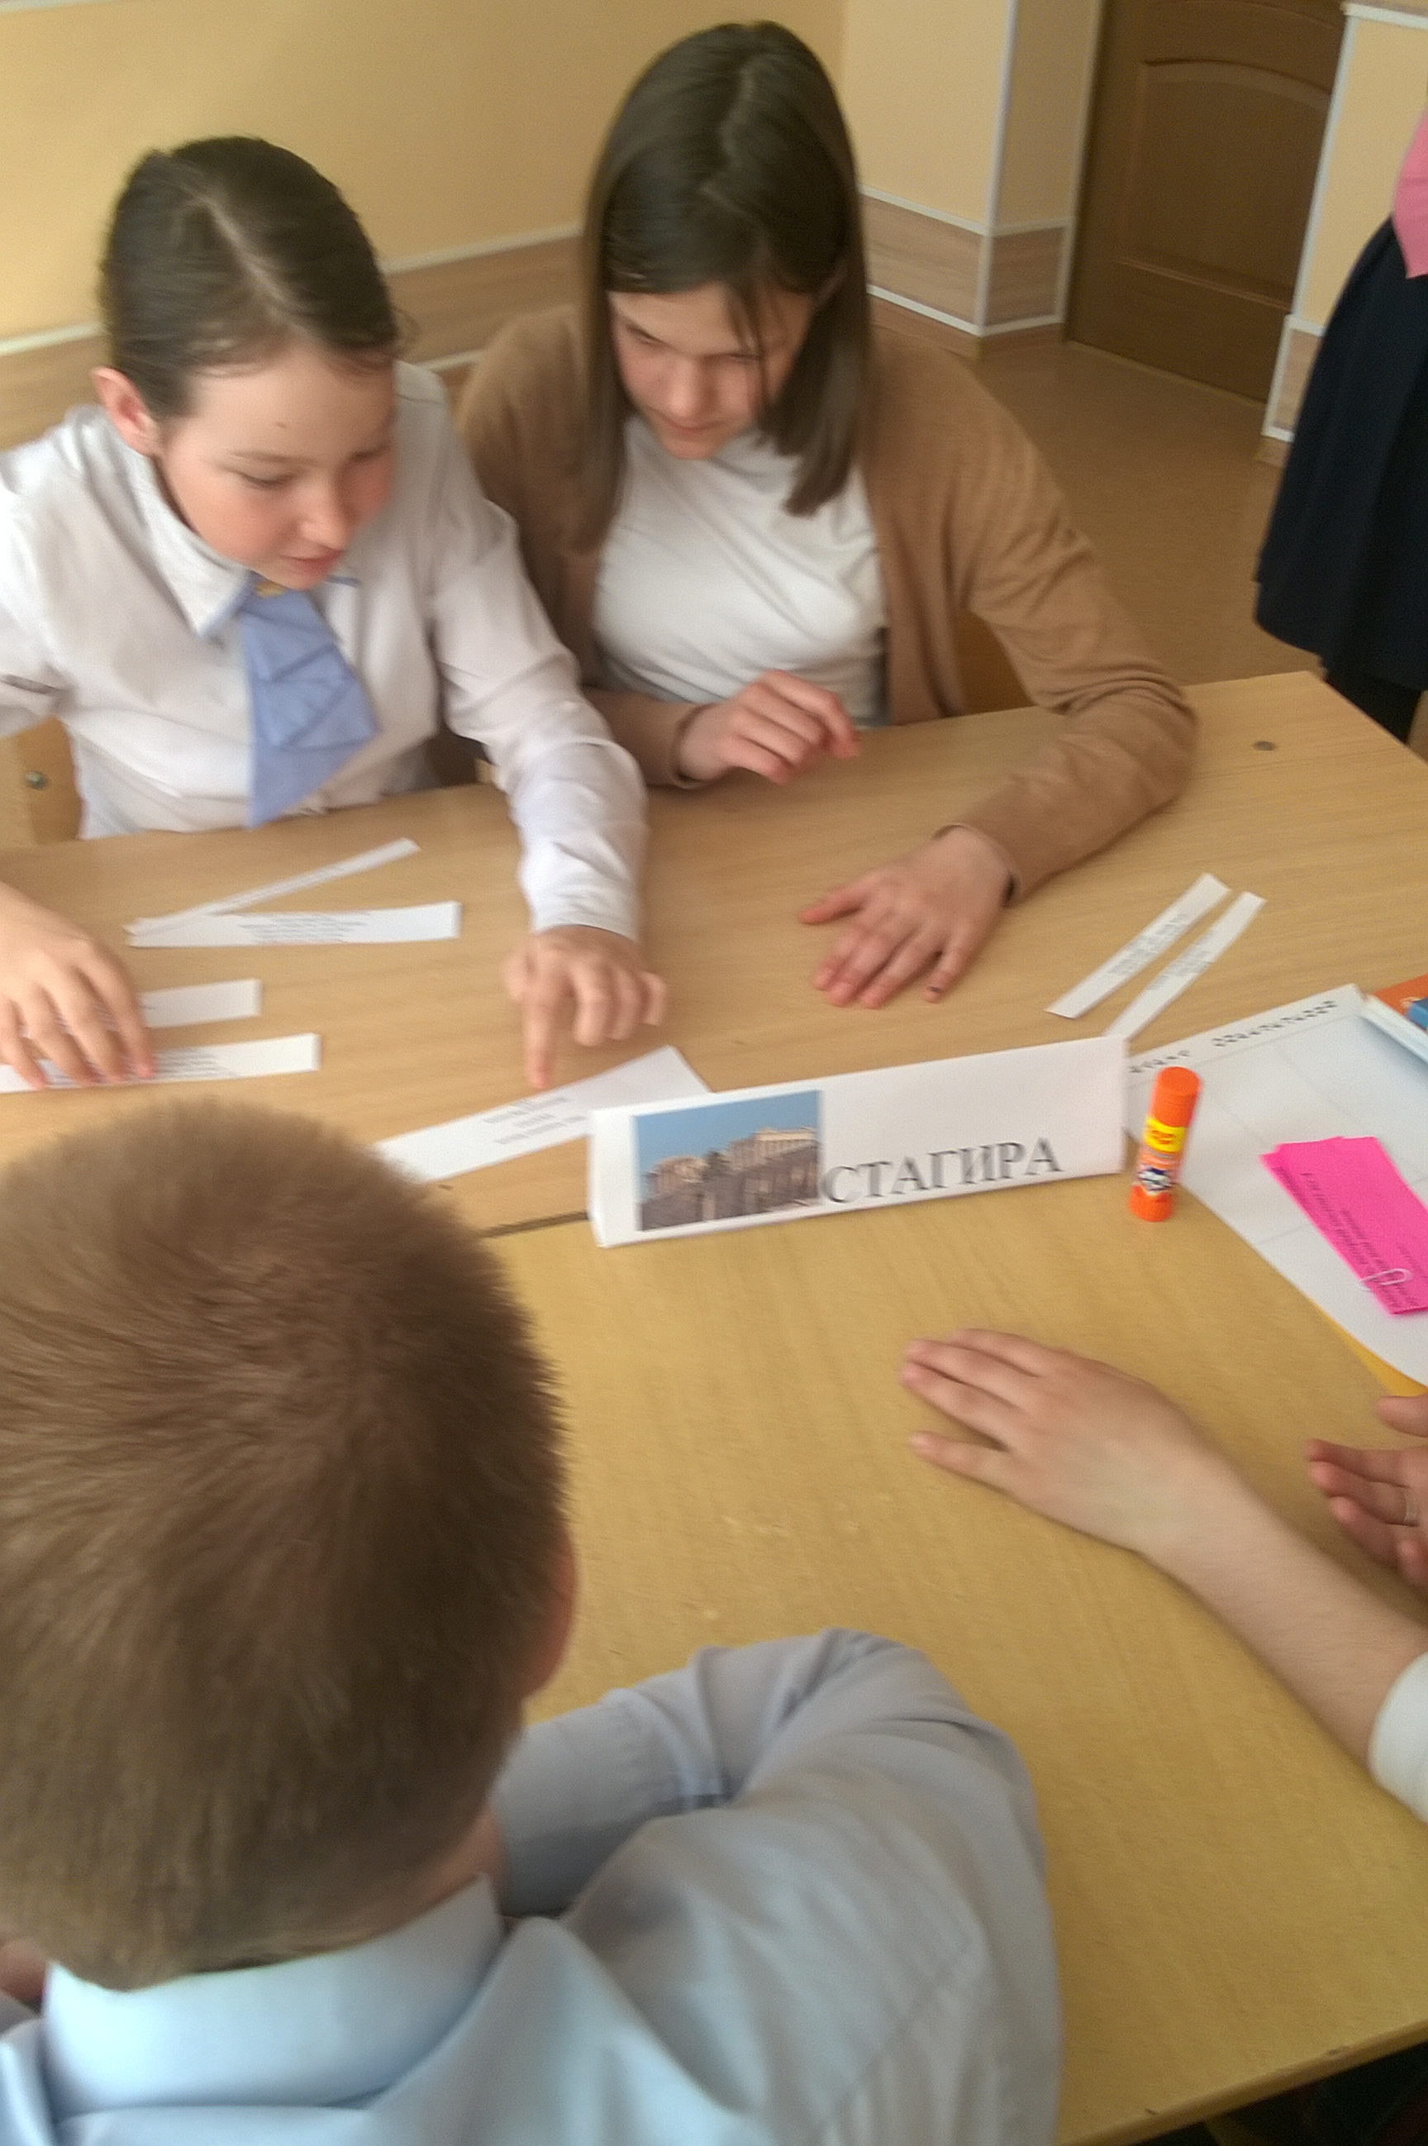
Этап # 4
Подведение итогов
130 педагога – участники программы
Разработано и реализовано более 40 образовательных игр
Разработано и реализовано 22 интерактивных межпредметных комплекса
Обучение в программе прошло 22 команды учителей ОО Томской области
850 учеников ОО стали участниками образовательных комплексов

Slide 7



ЗАВТРА
Представление опыта работы на Фестивале в ноябре
05
Проведение оценки эффективности программы
Организация ярмарки интерактивов (форм урока) на АвгуcтPRO
03
04
Внесение изменения в основную общеобразовательную программу ОО
Формирование сообщества учителей
01
02

Slide 8
ПРОЕКТ
Ключевые аспекты реализации межпредметных и интерактивных подходов в образовательной деятельности

